Slide 1
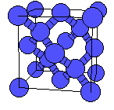
LO STATO SOLIDO
Caratteristiche e proprietà dei solidi:
Incompressibilità
Elevato grado di ordine e rigidità
Forma definita
Alta energia potenziale, bassa energia cinetica
Notes:
Ricordare che lo stato solido è assieme a quello liquido e gassoso e allo stato particolare di plasma uno dei possibili stati della materia

Slide 2
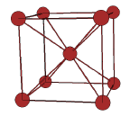
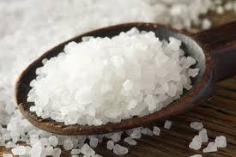
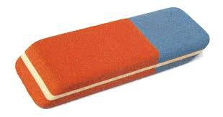
Solidi
Solidi amorfi
Disposizione disordinata delle particelle
isotropia
punto di fusione non ben definito
I solidi amorfi sono in realtà dei liquidi ad elevata viscosità
Solidi cristallini
particelle disposte regolarmente nello spazio
anisotropia
punto di fusione ben definito

Slide 3
Isotropia e anisotropia
solido anisotropo : Quando la misurazione di una proprietà fisica direzionale o vettoriale (indice di rifrazione, conducibilità elettrica e termica, durezza, ecc.) è diversa al cambiare della direzione;
solido isotropo: Quando la misurazione di una proprietà fisica rimane costante per qualsiasi direzione esaminata il per quella proprietà fisica.
La definizione di isotropia e anisotropia è direttamente legata alla definizione di stato cristallino, stato amorfo e vetroso.
I solidi cristallini sono anisotropi
I solidi amorfi (es. vetri, polimeri organici, ecc.) sono isotropi
I solidi cristallini hanno una temperatura di fusione molto netta (i solidi amorfi hanno un intervallo di rammollimento, prima di fondere)

Slide 4
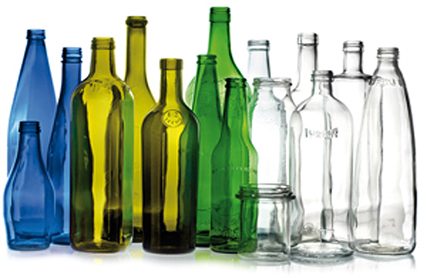
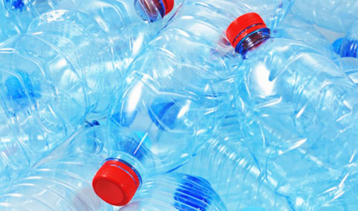
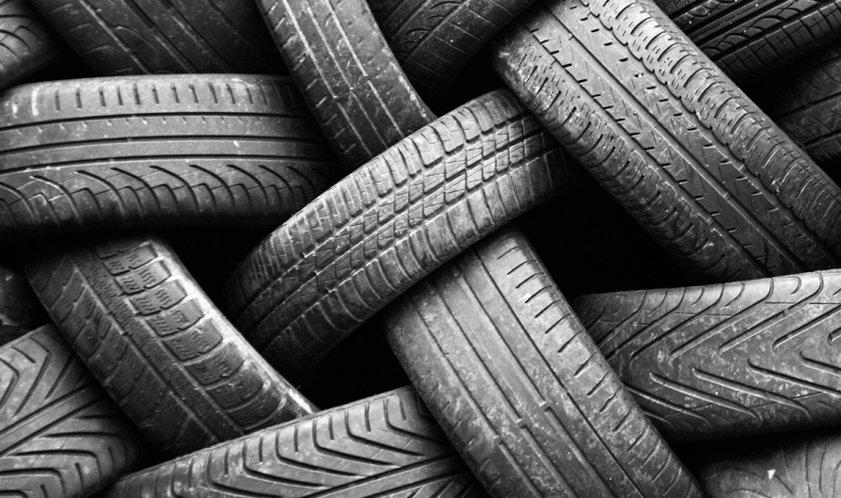
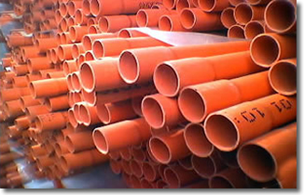
Esempi di solidi amorfi

Slide 6
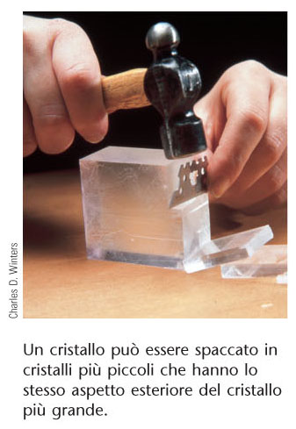
Solidi cristallini
La disposizione regolare dei componenti un solido cristallino a livello microscopico produce la forma caratteristica dei cristalli (morfologia) definita da facce e angoli diedri caratteristici. I solidi cristallini mostrano piani di sfaldatura che sono in relazione con la forma dell’edificio cristallino.

Slide 7
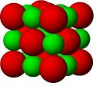
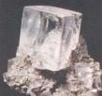
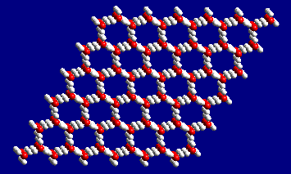
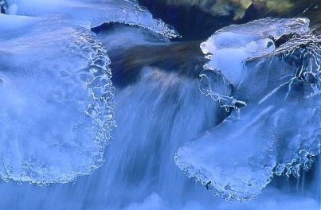
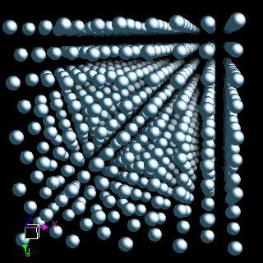
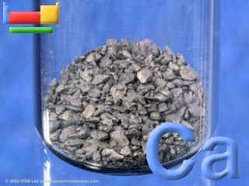
CLASSIFICAZIONE DEI SOLIDI CRISTALLINI IN BASE AL TIPO DI LEGAME
- Solidi ionici
- Solidi covalenti
molecolari
- Solidi covalenti
macromolecolari
- Solidi metallici

Slide 8
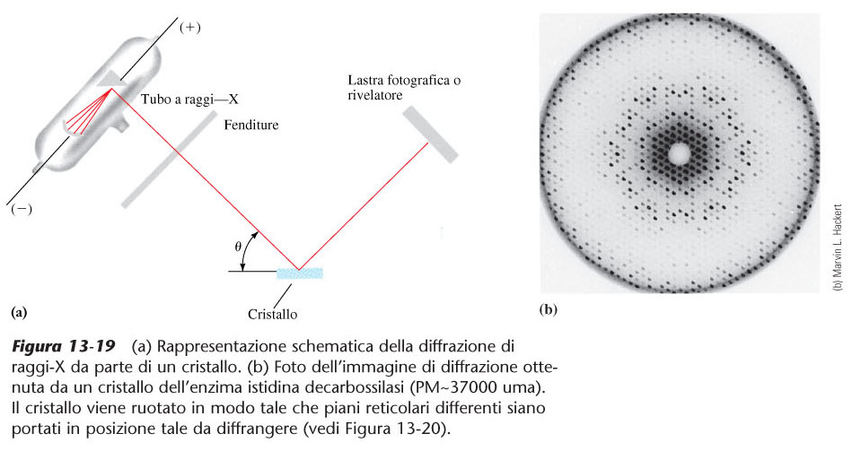
Figura 13-19 Rappresentazione schematica della diffrazione di raggi-X da parte di un cristallo.
Diffrazione ai Raggi X-Legge di Bragg

Slide 9
Figura 13-20 Riflessione di un fascio monocromatico di raggi-X da parte dei piani reticolari di un cristallo.
Dal volume: Whitten “Chimica Generale”
Piccin Nuova Libraria S.p.A.

Slide 10
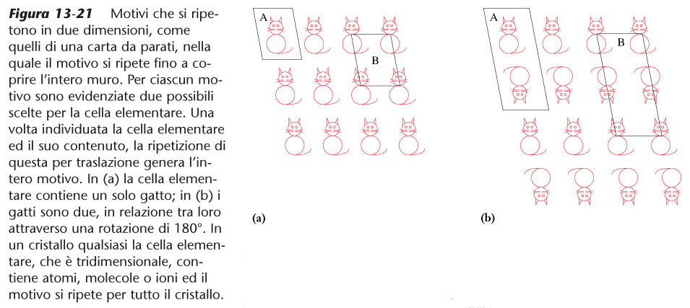
Figura 13-21 Motivi che si ripetono in due dimensioni, come quelli di una carta da parati, nella quale il motivo si ripete fino a coprire l’intero muro.
Celle elementari

Slide 11
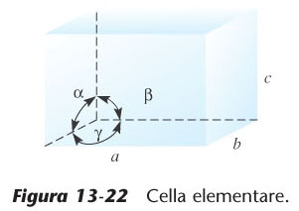
Figura 13-22 Cella elementare.
Dal volume: Whitten “Chimica Generale”
Piccin Nuova Libraria S.p.A.

Slide 12
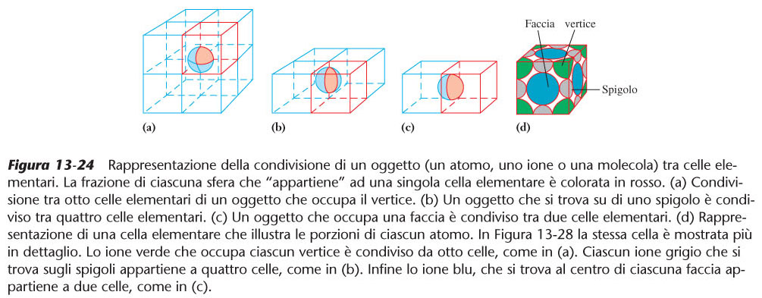
Figura 13-24 Rappresentazione della condivisione di un oggetto (un atomo, uno ione o una molecola) tra celle elementari.
Dal volume: Whitten “Chimica Generale”
Piccin Nuova Libraria S.p.A.

Slide 13
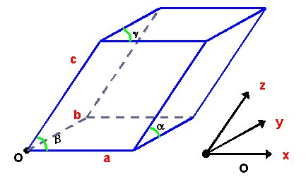
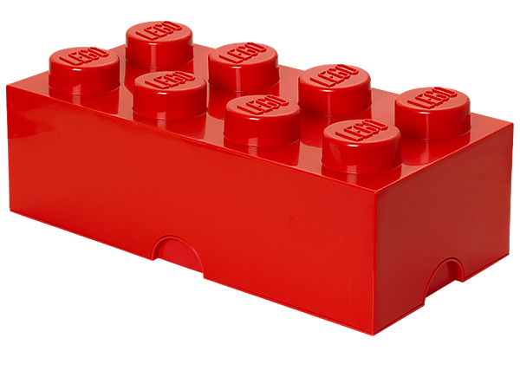
I solidi sono quindi corpi rigidi in cui le particelle che li costituiscono occupano posizioni stabili e regolari che costituiscono i nodi del reticolo cristallino
Cella elementare: è la più piccola unità ripetitiva di una struttura cristallina in 3D che mostra l’intera simmetria della struttura”
La cella elementare è una scatola con:
3 lati - a, b, c
3 angoli - α, β, γ

Slide 14
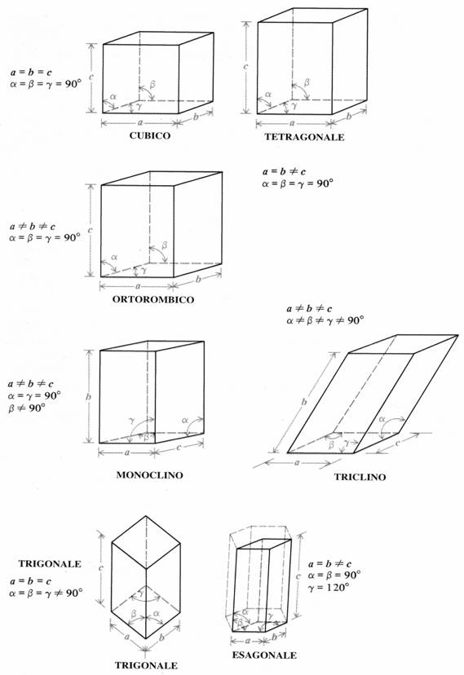
Celle elementari
Sette forme di celle elementari
Cubica a=b=c α=β=γ=90°
Tetragonale a=b≠c α=β=γ=90°
Ortorombica a≠b≠c α=β=γ=90°
Monoclinica a≠b≠c α=γ=90°, β ≠ 90°
Triclinica a≠b≠c α ≠β ≠γ ≠ 90°
Esagonale a=b≠c α=β=90°, γ=120°
Romboedrica a=b=c α=β=γ≠90°

Slide 15
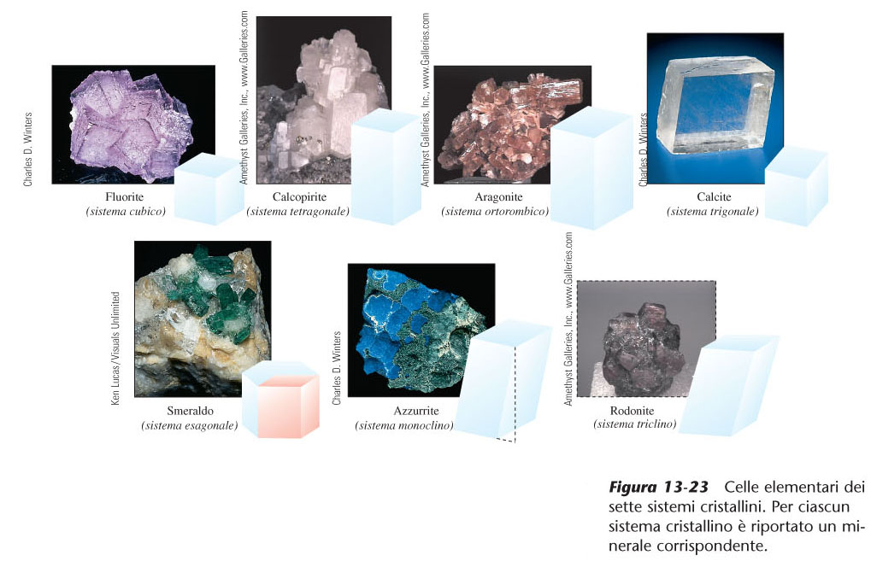
Figura 13-23 Celle elementari dei sette sistemi cristallini.
Celle elementari

Slide 16
Celle Cubiche

Slide 17
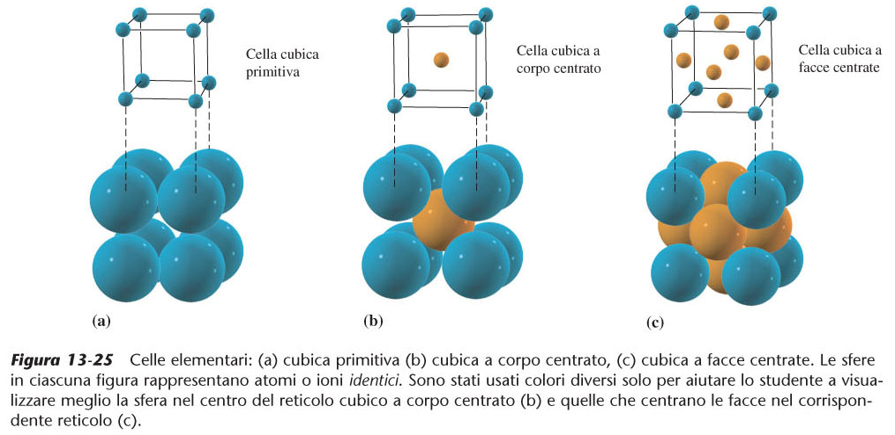
Figura 13-25 Celle elementari: cubica primitiva cubica a corpo centrato, cubica a facce centrate.
Celle Cubiche

Slide 18
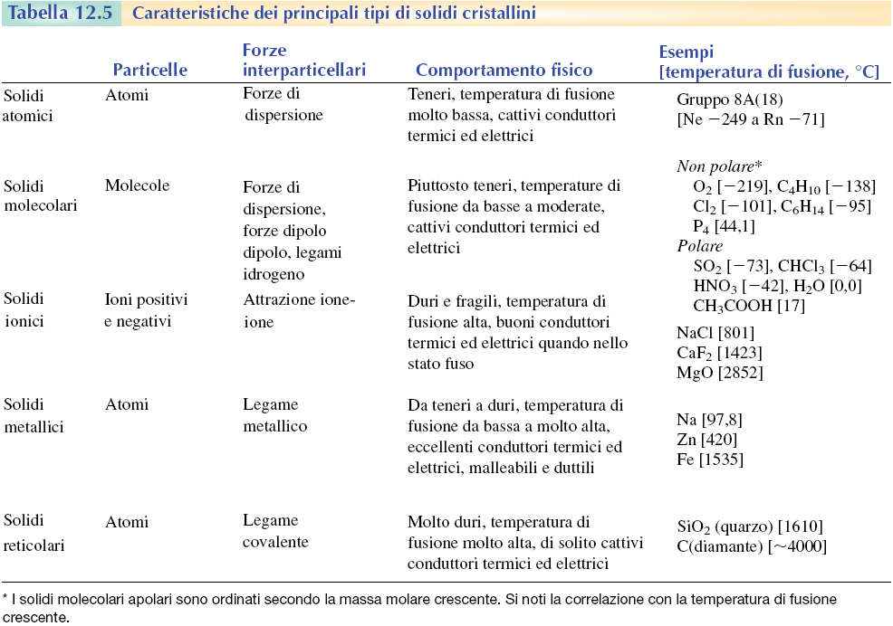

Slide 19
Caratteristiche dei solidi ionici
Nel reticolo cristallino dei solidi ionici si alternano, con regolarità, ioni positivi e negativi
Esempi: Cloruro di sodio
Temperatura di fusione relativamente alta dovuta al legame ionico forte
Fragilità alla trazione
Sfaldamento diagonale rispetto ai piani reticolari: i piani diagonali contenenti tutti atomi con carica dello stesso segno.
Solubili in acqua
Allo stato fuso ed in soluzione acquosa conducono la corrente elettrica: deriva dalla presenza degli ioni liberi quando il reticolo viene demolito.

Slide 20
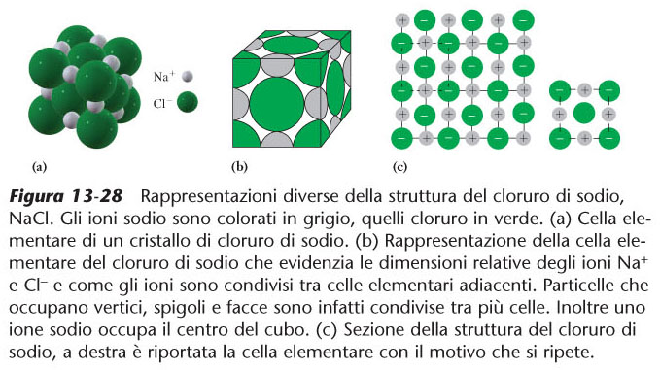
Figura 13-28 Rappresentazioni diverse della struttura del cloruro di sodio,NaCl.
Solidi ionici - NaCl

Slide 21
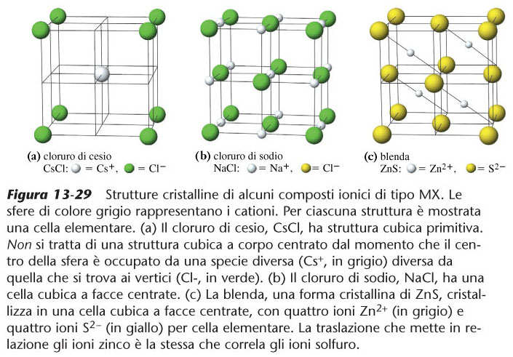
Figura 13-29 Strutture cristalline di alcuni composti ionici di tipo MX.
Dal volume: Whitten “Chimica Generale”
Piccin Nuova Libraria S.p.A.

Slide 22
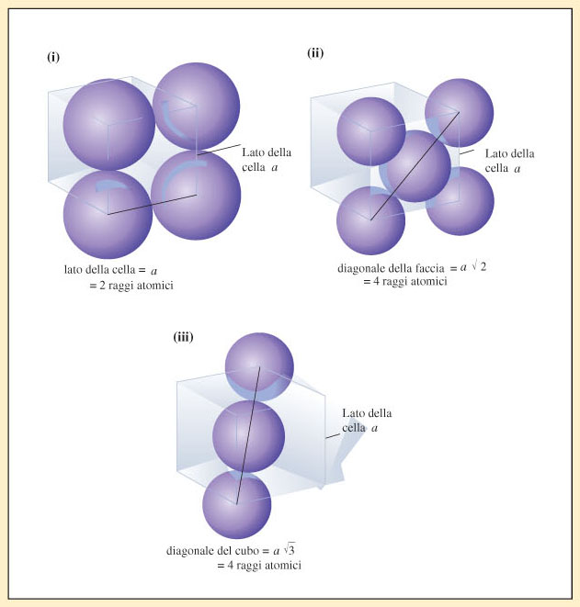
Le posizioni dei primi vicini nei cristalli cubici.
Dal volume: Whitten “Chimica Generale”
Piccin Nuova Libraria S.p.A.

Slide 23
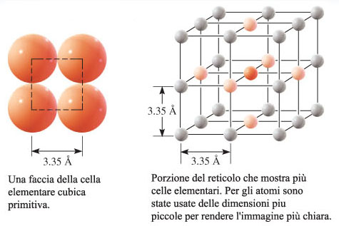
Cella cubica primitiva.
Dal volume: Whitten “Chimica Generale”
Piccin Nuova Libraria S.p.A.

Slide 24
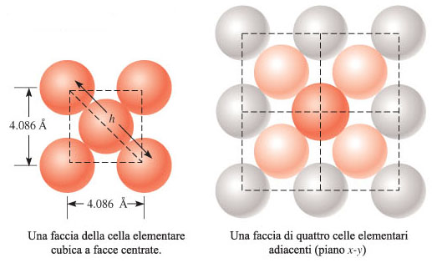
Due atomi più vicini sono quelli che si trovano lungo la diagonale della faccia del cubo.
Dal volume: Whitten “Chimica Generale”
Piccin Nuova Libraria S.p.A.

Slide 26
Caratteristiche dei solidi covalenti molecolari
Nei nodi del reticolo cristallino dei solidi molecolari sono presenti molecole legate con deboli legami intermolecolari
Esempi: ghiaccio,CO₂ solida, iodio
Temperatura di fusione bassa
Scarsa durezza
Alta tensione di vapore
Non conducono corrente elettrica in quanto sono costituiti da molecole neutre

Slide 27
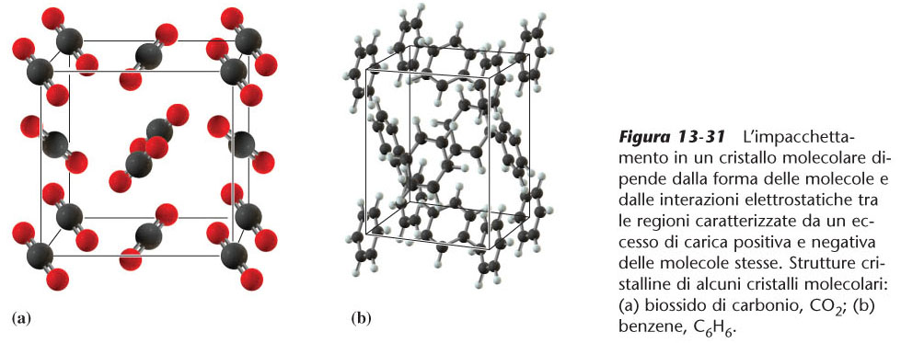
Solidi covalenti molecolari

Slide 29
Caratteristiche dei solidi covalenti macromolecolari
Nei nodi del reticolo cristallino dei solidi covalenti sono presenti gli atomi legati con legame covalente
Temperatura di fusione molto alta
In generale grande durezza
Isolanti o semiconduttori
Insolubili in acqua
Gli elementi che tendono a formare questi solidi sono quelli che appartengono al IV gruppo: Si, C.

Slide 30
La regolare forma esterna di un cristallo.
Polimorfismo e isomorfismo
Una stessa sostanza talvolta ha più forme cristalline, in dipendenza dalla temperatura e dalla pressione a cui solidifica. Questa proprietà viene detta polimorfismo quando è riferita a un composto (es. CaCO3, calcite e aragonite) e allotropia quando è riferita ad un elemento (es. diamante, grafite, fullereni) Esistono molti casi in cui sostanze differenti, ma capaci di dare cristalli con la stessa struttura, anche a livello molecolare, mostrano una reciproca e completa miscibilità allo stato solido (cristalli misti). Questa proprietà è detta isomorfismo

Slide 31
Figura 13-32 Rappresentazioni, a livello atomico, di porzioni della struttura di tre solidi covalenti.
Dal volume: Whitten “Chimica Generale”
Piccin Nuova Libraria S.p.A.

Slide 32
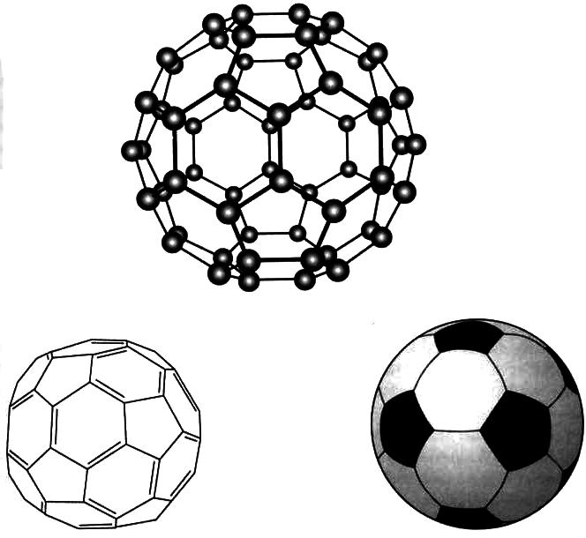
Fullereni
C₆₀
I fullereni sono strutturalmente simili alla grafite, la quale si costituisce di anelli esagonali collegati tra loro su un piano, ma si differenziano per alcuni anelli di forma pentagonale (o a volte ettagonale) che impediscono una struttura planare

Slide 33
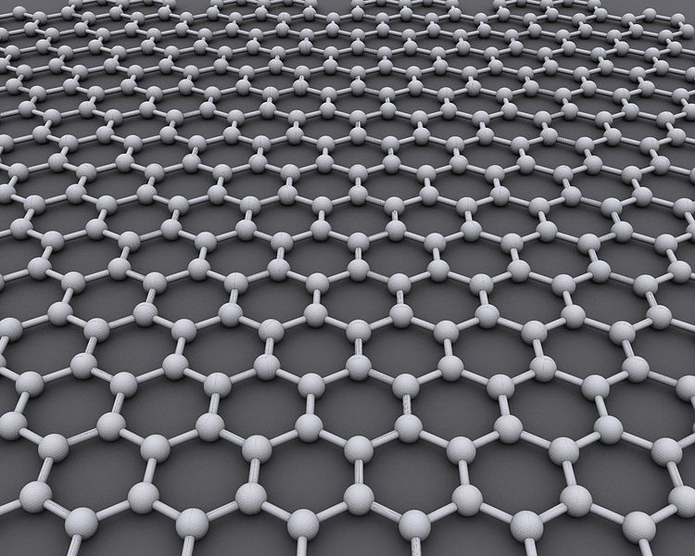
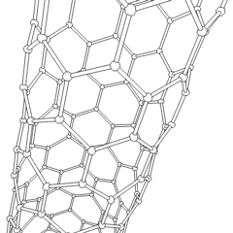
Grafene e Nanotubi
Grafene
Nanotubo
costituito da uno strato monoatomico di atomi di carbonio (avente cioè uno spessore equivalente alle dimensioni di un solo atomo).
formato da soli esagoni, mentre le strutture di chiusura sono formate da esagoni e pentagoni, esattamente come i fullereni

Slide 35
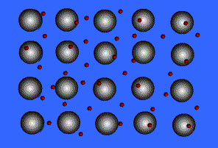
Solidi metallici e legame metallico
Nei nodi del reticolo cristallino dei solidi metallici sono presenti ioni positivi legati da legame metallico. Il reticolo è avvolto dalla nuvola elettronica
Legame metallico
I Metalli trattengono gli elettroni nella loro sfera di valenza molto debolmente. Di conseguenza gli elettroni sono liberi di muoversi nel solido
Sono ioni positivi (cationi) fluttuanti in un mare di elettroni.
Metalli conducono elettricità.
+
+
+
+
+
+
+
+
+
+
+
+
Esempi: sodio, ferro, rame

Slide 36
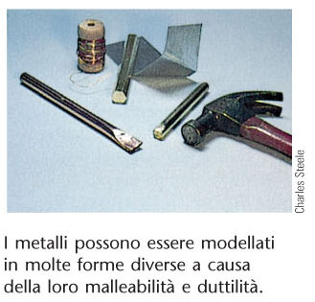
Figura 13-26 Sfere disposte in un piano nel modo più compatto possibile le une alle altre.
Solidi metallici
Quasi tutti i metalli cristallizzano in tre tipi di reticoli:
Cubico a corpo centrato
Cubico a facce centrato (cubico compatto)
Esagonale compatto

Slide 37
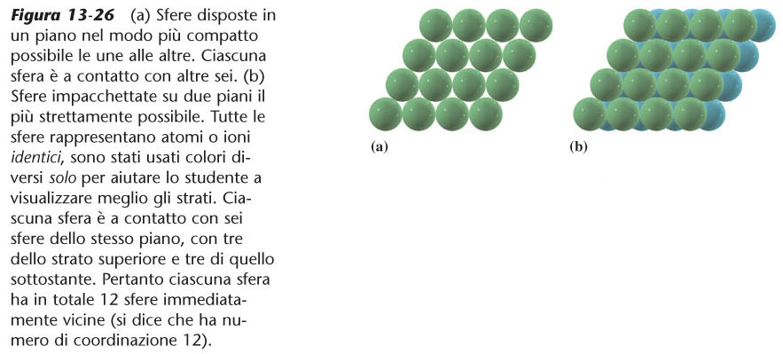
I metalli possono essere modellati in molte forme diverse a causa della loro malleabilità e duttilità.
Reticoli a massimo impacchettamento:
cubico ed esagonale compatto

Slide 38
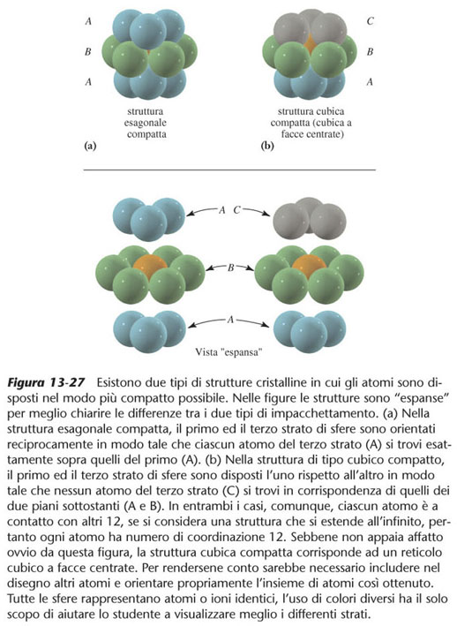
Figura 13-27 Esistono due tipi di strutture cristalline in cui gli atomi sono disposti nel modo più compatto possibile.
Reticoli cubico ed esagonale compatto

Slide 39
…a livello atomico…
Nella struttura cristallina dei metalli, gli elettroni + esterni sono meno legati al nucleo, e il moto di agitazione termica fornisce loro energia sufficiente per staccarsi dall’atomo e muoversi liberamente nel reticolo cristallino
Gli atomi sono quindi ioni, tra i quali vagano in modo disordinato gli elettroni, come un gas, che viene quindi chiamato mare di Fermi

Slide 40
Proprietà dei solidi metallici
Temperatura di fusione generalmente alta
Elevata densità
Buona conducibilità termica ed elettrica
Lucentezza al taglio
Elevata malleabilità e duttilità (vengono facilmente ridotti in lamine e fili metallici)
Tutte queste proprietà possono essere spiegate in termini di mobilità degli elettroni di valenza

Slide 41
Lavorabilità e temperatura di fusione
La malleabilità e duttilità si deve alla struttura del reticolo cristallino dei metalli; tirando o piegando il reticolo infatti le forze che legano i vari ioni e la nuvola che li avvolge rimangono invariate.
Le alte temperature di fusione sono una conseguenza della forza del legame metallico che rende il reticolo difficile da rompere.
+
+
+
+
Forza
+
+
+
+
+
+
+
+

Slide 42
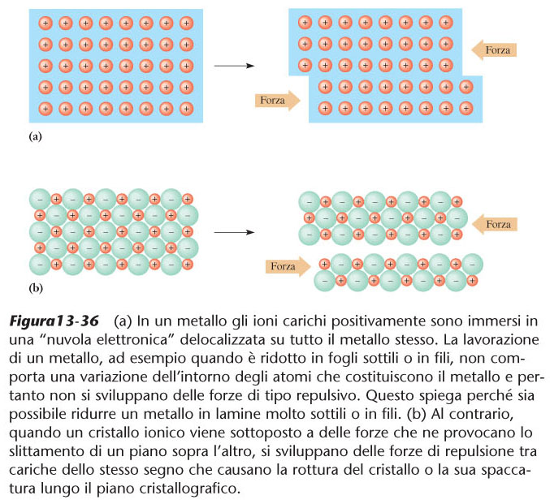
Figura13-36 In un metallo gli ioni carichi positivamente sono immersi in una “nuvola elettronica” delocalizzata su tutto il metallo stesso.

Slide 43
I conduttori metallici
I metalli sono ottimi conduttori di elettricità poiché al loro interno vi sono moltissimi elettroni liberi di muoversi
Quando sono sottoposti ad un campo elettrico essi si muovono verso i punti a potenziale + alto generando una corrente elettrica
Gli elettroni liberi del metallo si chiamano elettroni di conduzione

Slide 44
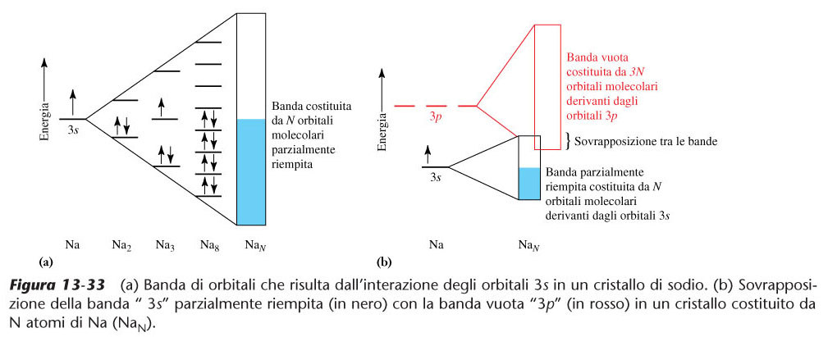
Teoria delle bande

Slide 45
Figura 13-34 Sovrapposizione della banda “3s” piena (in blu) con la banda “3p” vuota di un cristallo di magnesio (MgN).

Slide 46
Formazione di una coppia elettrone-lacuna nel silicio, un semiconduttore intrinseco.
Dal volume: Whitten “Chimica Generale”
Piccin Nuova Libraria S.p.A.

Slide 47
Silicio drogato con fosforo.
Dal volume: Whitten “Chimica Generale”
Piccin Nuova Libraria S.p.A.

Slide 48
Figura13-36 In un metallo gli ioni carichi positivamente sono immersi in una “nuvola elettronica” delocalizzata su tutto il metallo stesso.
Dal volume: Whitten “Chimica Generale”
Piccin Nuova Libraria S.p.A.

Slide 49
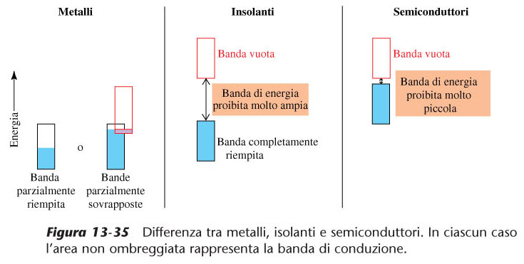
Figura 13-35 Differenza tra metalli, isolanti e semiconduttori.

